Slide 1


Piloto de Asistente Virtual del Área de Mantenimiento y Proyectos
(Etapa II)

Slide 2

OPERACIÓN DE PRENSAS
INDICE
Situación Actual
Situación Deseada
Propuesta de Mejora: Asistente Virtual
Servicios Necesarios (Microsoft Azure)
Diseño de Arquitectura
Prueba Piloto con Interface

Slide 3


PROYECTO ASISTENTE VIRTUAL
Situación Actual
Situación Deseada
Gran número de documentos con información por revisar (PDF, Word, Excel, etc).
Información dispersa en diferentes carpetas.
Gran cantidad de horas hombre para buscar información (buscar el archivo y leer el archivo hasta encontrar información requerida).
Tener acceso a la información precisa en el mismo instante que se requiere.

Slide 4
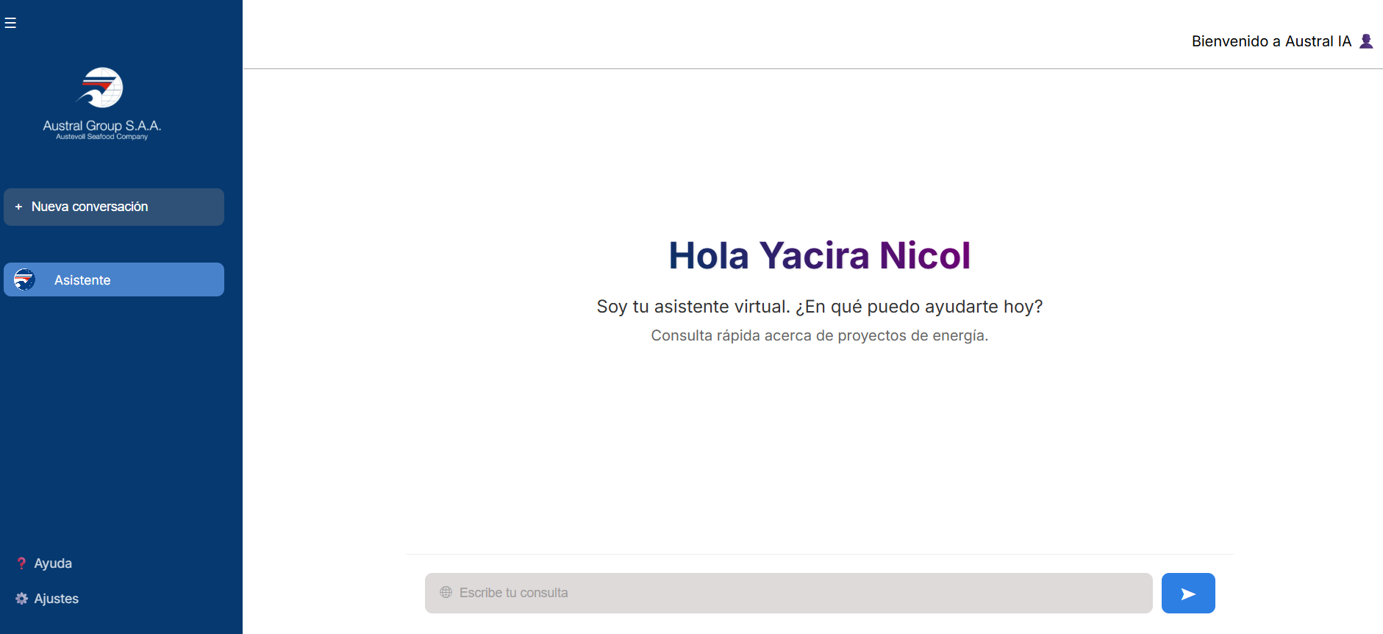
¿Qué hacemos para llegar a la situación Deseada?
Asistente Virtual
El proyecto se enfoca en el desarrollo de un piloto de Asistente Virtual capaz de extraer, procesar e interpretar información de documentos en PDF, Word y Excel.
En esta Segunda Etapa, ejecutaremos solo archivos PDF y WORD.
Este A.V podrá generar respuestas precisas en formato texto basadas en un repositorio de archivos en Azure Blob Storage.
Por el momento se encuentran almacenados en una carpeta local.
Si no encuentra la información en los archivos a los que tiene acceso, indicará que no tiene acceso a la información y recomendará incluirla.

Slide 5

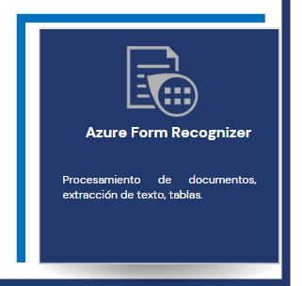

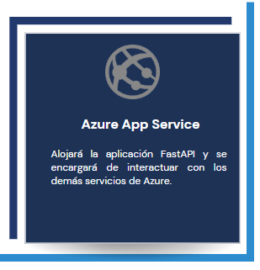
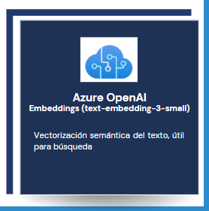
Servicios de Microsoft Azure a Utilizar

Slide 6
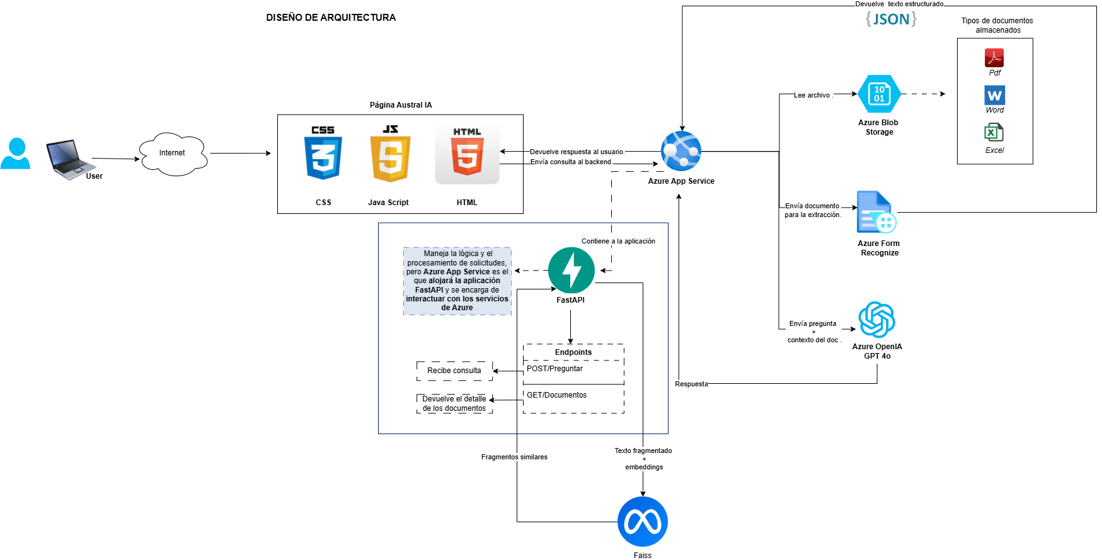
Diseño de Arquitectura

Slide 7
TRABAJOS REALIZADOS
Incluir lectura de planos en PDF. Avance 100%
Incluir formato Word. Avance 100%
Presentar la información en formato tabla. Avance 100%
Dividir la información por bloques en el mismo código del algoritmo para que el servicio no se sature. Avance 100%
Validar si necesario guardar el historial de las consultas. Avance 100%
Mejorar frontend. Avance 100%
Evaluación de costo de implementación. Avance 30%
Elaborar la estructura de base de datos. Avance 0%
Incluir formato Excel. -> Actualmente se encuentra en proceso de integración dentro del flujo principal del sistema. Avance 30%

Slide 8
DEMO
PRUEBA EN VIVO

Slide 9
COSTOS MENSUAL ESTIMADO (370 PAG)
Servicio | Uso estimado | Monto (USD) | Modo de cobro | ¿Qué significa?
GPT-4o (Input) | ~4.37M tokens | $21.87 | $0.005 por 1,000 tokens | Tokens enviados como prompt optimizados (fragmentos, no documentos completos)
GPT-4o (Input Cache) | ~3.57M tokens | $5.36 | $0.0015 por 1,000 tokens reutilizados | Cuando Azure reutiliza el resultado de un prompt anterior
GPT-4o (Output) | ~56K tokens | $0.84 | $0.015 por 1,000 tokens | Tokens generados como respuesta de la IA
Embeddings (text-embedding-3-small) | ~2,500 tokens | $0.05 | $0.00002 por 1,000 tokens | Vectorización semántica del texto, útil para búsqueda
Form Recognizer (S0) | 370 páginas | $11.10 | $0.03 por página enviada | Costo por cada página procesada, aunque este vacía
Azure Blob Storage | ~5 GB usados + 10,000 transacciones | ~$0.096 | $0.0184 por GB + $0.004 por 10K transacciones | Almacenamiento y lectura/escritura
TOTAL MENSUAL VARIABLE | - | $39.316 | - | -
Azure App Service | Por instancia al mes: $73.00 | ~$73.00 | Costo fijo mensual (S1) | Hosting backend FastAPI con tráfico real
TOTAL | - | $112.32 | - | -

